Slide 1

基于子查询展平技术的
数据库测试方法
姓名：邢天骋
学号：201870258
指导教师：魏恒峰

Slide 2
背景

Slide 3
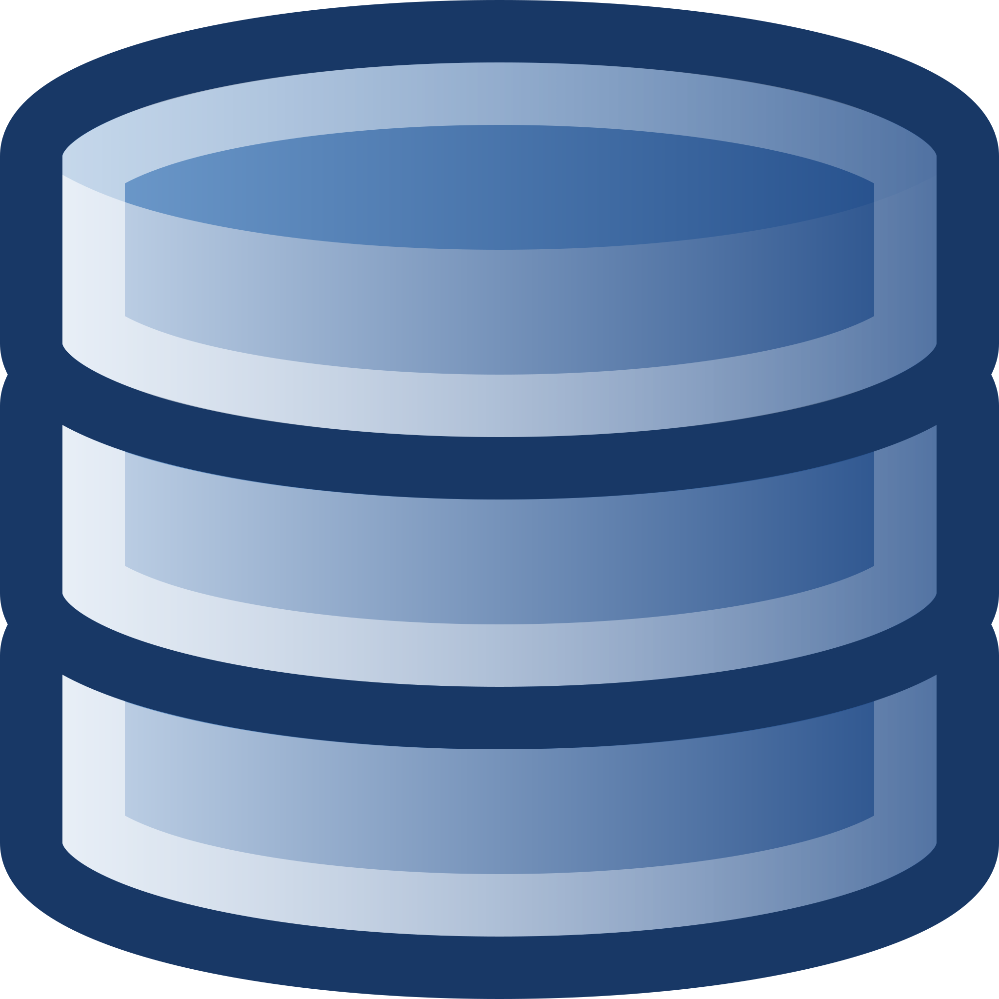
数据库管理系统DBMS
数据库管理系统（Database Management Systems, DBMS）是一种用于创建、管理和操作数据库的软件系统。
关系型：MySQL，PostgreSQL和 SQLite 等
非关系型： MongoDB，ArangoDB和Redis 等
SQL：结构化查询语言，是主要用于存储、操作和查询关系型数据库系统的编程语言。
作为现代软件的基础，DBMS 起到管理、组织数据的作用，被广泛应用于软件应用之中。其运行时稳定性、可靠性以及安全性是我们需要保证的。

Slide 4
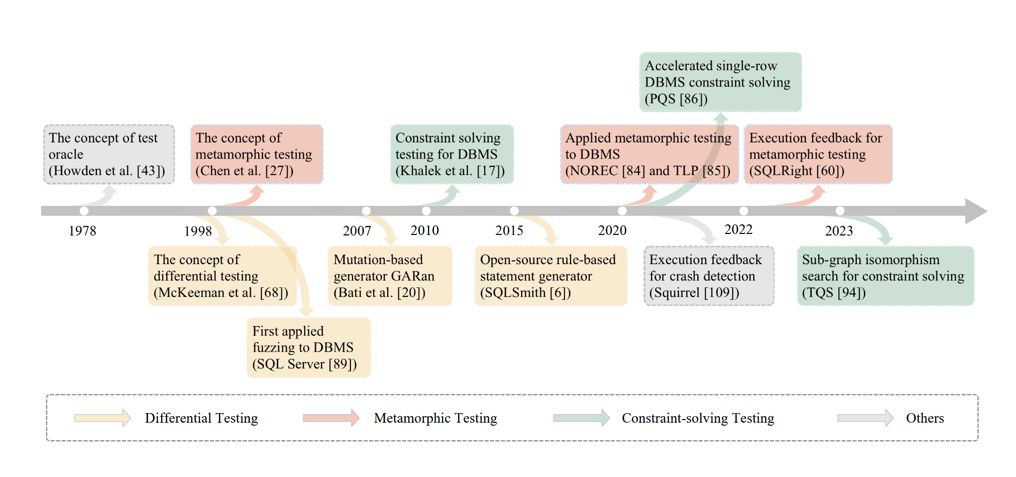
前沿测试方法
变形测试：NoREC[2] TLP[3] DQE[6]
约束求解：PQS[4] TQS[5]
差异测试：DT2[7]
尽管有了很多的数据库模糊测试工作，但是对于子查询的关注甚少，代码支持也不足。
图来源：A Comprehensive Survey on Database Management System Fuzzing:Techniques, Taxonomy and Experimental Comparison [1]

Slide 5
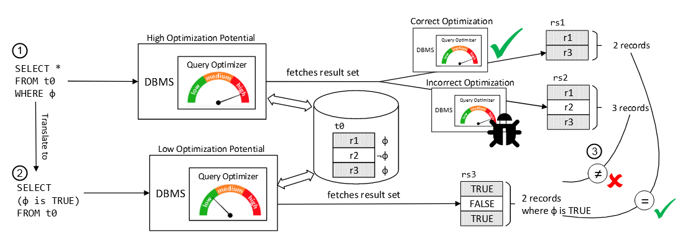
测试预言决定如何“模糊”地进行测试
寻找不一致

Slide 6
相关工作
&问题

Slide 7


数据库自动化测试：SQL生成
SQLSmith
生成随机性强的SQL
找到的BUG属于各种类型
支持的数据库类型少
“目的性”不明确
SQLancer
功能全面
非常适合扩展变形测试方法
特定语法支持不全面

Slide 8
挑战

Slide 9
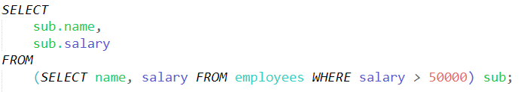
SQL语法：子查询
子查询（Subquery）：是一个嵌套在另一个查询语句中的查询。

Slide 10
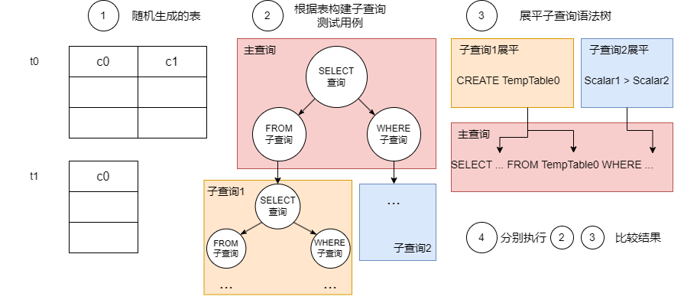
子查询展平

Slide 11
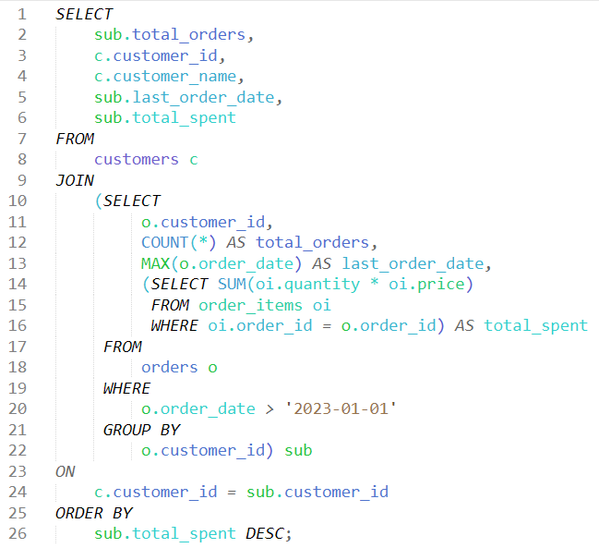
子查询测试用例生成
难点1：出现位置多
难点2：嵌套外层的上下文信息
难点3：如何生成有意义的子查询
Notes:
说明子查询

Slide 12
子查询展平
即便生成了带有子查询的测试用例，如何将其展开仍是一个挑战：
一方面，子查询测试用例是动态构造的，且复杂
另一方面，如果展开方式和数据库系统实际执行方式十分相似，那么测试效果便不明显

Slide 13
子查询展平技术

Slide 14
设计
测试用例生成
子查询展平

Slide 15
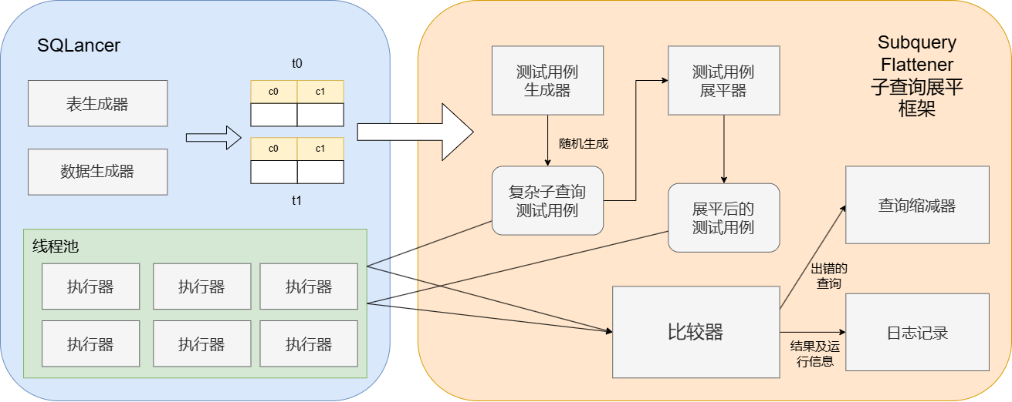
整体测试流程

Slide 16
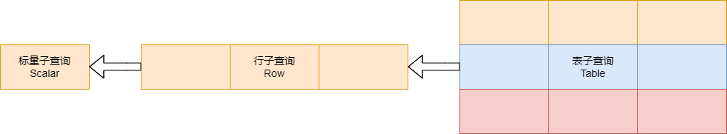
测试用例生成
遵循特定的生成模式：
标量子查询构造
相关子查询构造
测试用例的组合
支持 FROM/WHERE/EXISTS/IN 等位置的嵌套子查询

Slide 17
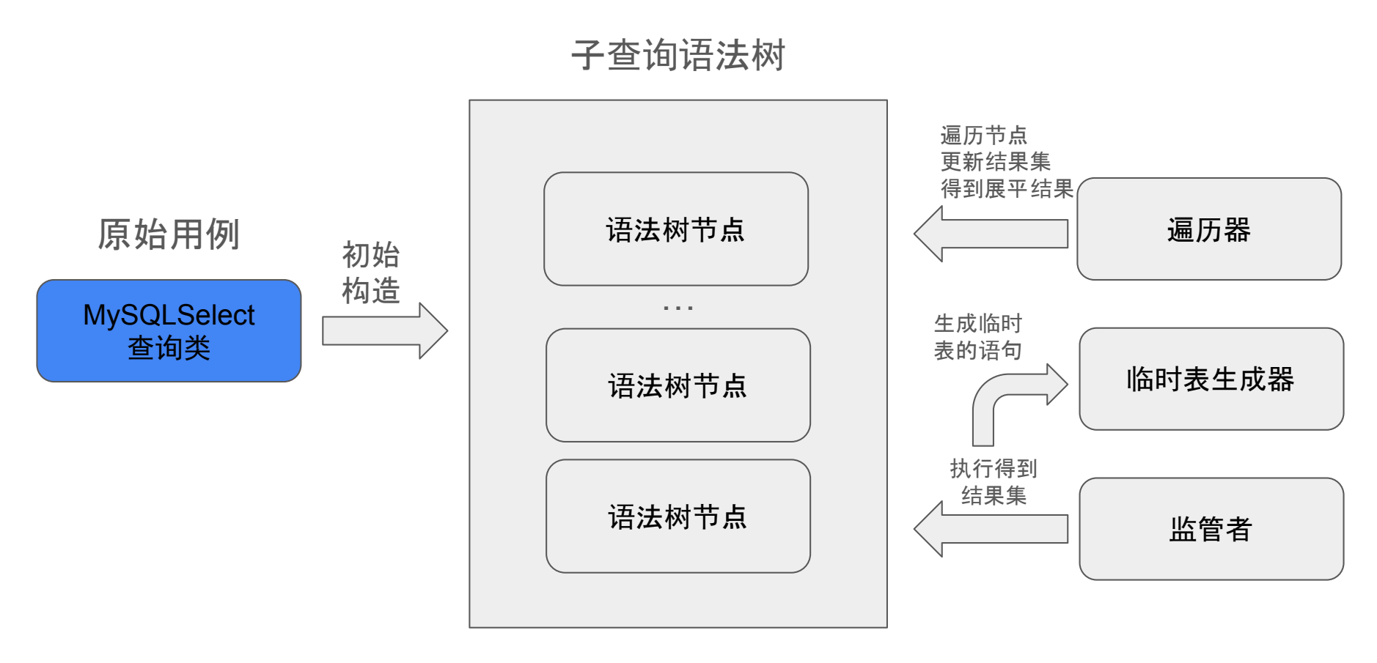
展平模块结构

Slide 18
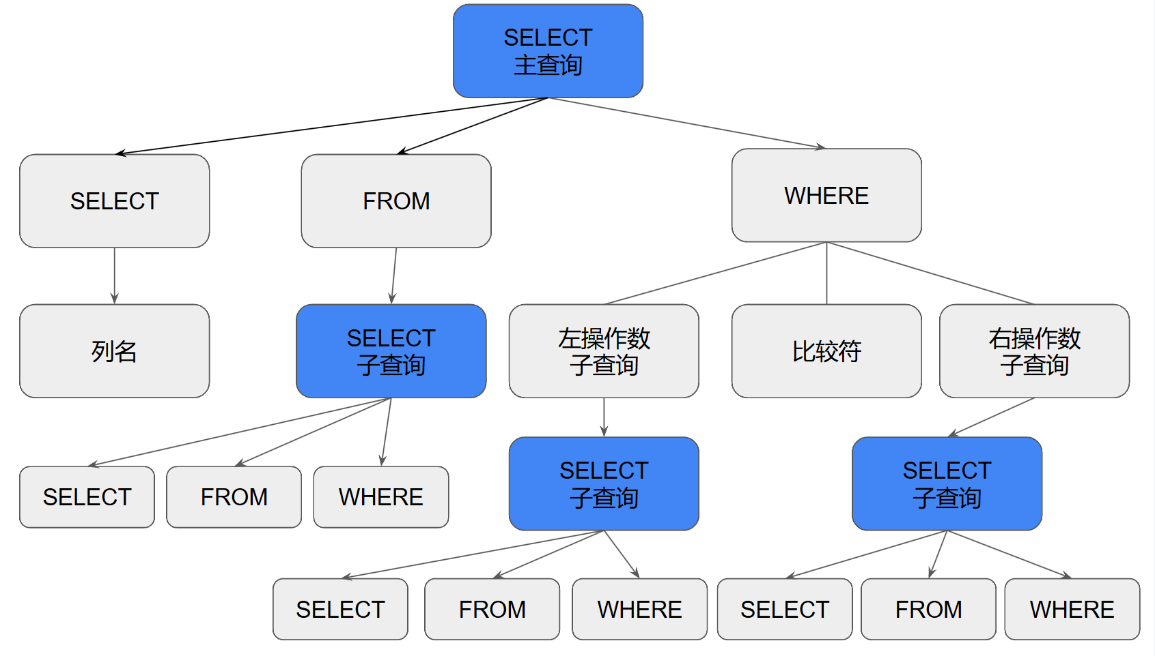
子查询语法树
解决
上下文问题
遍历
展平

Slide 19
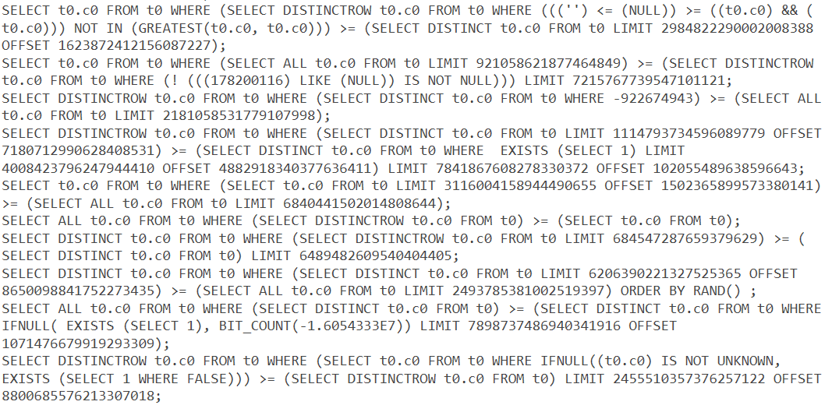
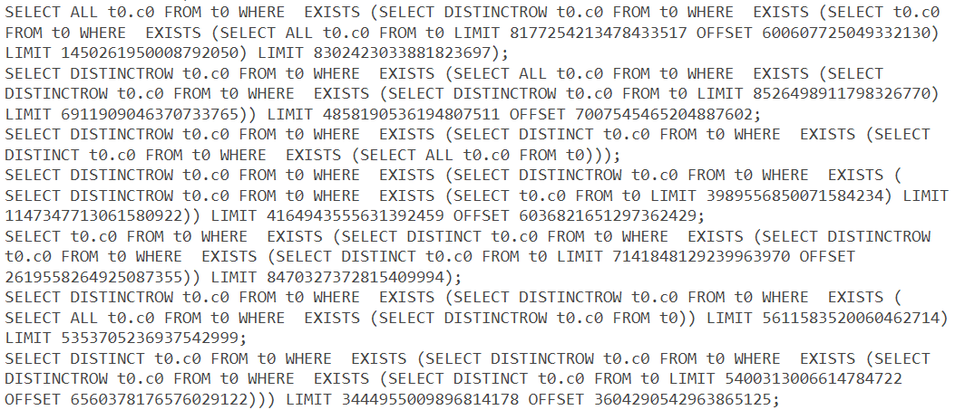
实验：测试用例展示
WHERE
EXISTS

Slide 20
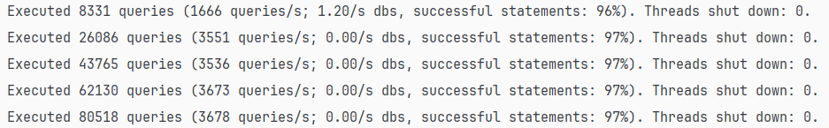
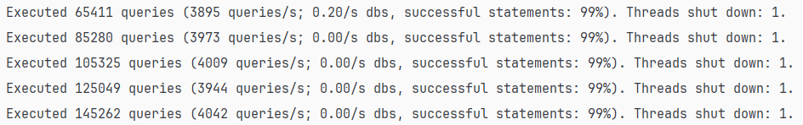
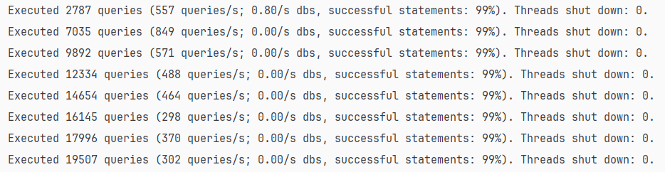
实验：性能比较
PQS
TLP
子查询

Slide 21
总结与展望

Slide 22
总结
提出了一种基于子查询展平的数据库测试方法
弥补了现有研究中对子查询生成的不足
基于本测试框架，可以实现更多子查询相关测试方法
未来：
展平算法优化
增强测试用例生成
引入事务以及隔离级别

Slide 23
参考文献
[1] Gao, Xiyue, et al. "A Comprehensive Survey on Database Management System Fuzzing: Techniques, Taxonomy and Experimental Comparison." arXiv preprint arXiv:2311.06728 (2023).
[2] Rigger, Manuel, and Zhendong Su. "Detecting optimization bugs in database engines via non-optimizing reference engine construction." Proceedings of the 28th ACM Joint Meeting on European Software Engineering Conference and Symposium on the Foundations of Software Engineering. 2020.
[3] Rigger, Manuel, and Zhendong Su. "Finding bugs in database systems via query partitioning." Proceedings of the ACM on Programming Languages 4.OOPSLA (2020): 1-30.
[4] Rigger, Manuel, and Zhendong Su. "Testing database engines via pivoted query synthesis." 14th USENIX Symposium on Operating Systems Design and Implementation (OSDI 20). 2020.
[5] Tang, Xiu, et al. "Detecting logic bugs of join optimizations in dbms." Proceedings of the ACM on Management of Data 1.1 (2023): 1-26.
[6] Song, Jiansen, et al. "Testing database systems via differential query execution." 2023 IEEE/ACM 45th International Conference on Software Engineering (ICSE). IEEE, 2023.
[7] Cui, Ziyu, et al. "Differentially testing database transactions for fun and profit." Proceedings of the 37th IEEE/ACM International Conference on Automated Software Engineering. 2022.

Slide 24
感谢！

